Slide 1


Instituciones financieras
Grados 6-12
Your Logo Here

Slide 2
Introducción del patrocinador
Hola, me llamo [SU NOMBRE].
Trabajo como [TÍTULO DEL EMPLEO] en [INSTITUCIÓN FINANCIERA].
Your Logo Here
Notes:
Preséntese a la clase y explique un poco su rol.
Repase su día típico, algunas de las cosas que ofrece su institución financiera (productos o servicios relevantes para la clase) o por qué patrocina a Banzai para su clase.
Considere la posibilidad de invitar a la clase a hacer preguntas sobre usted, su rol, su institución financiera, etc.

Slide 3
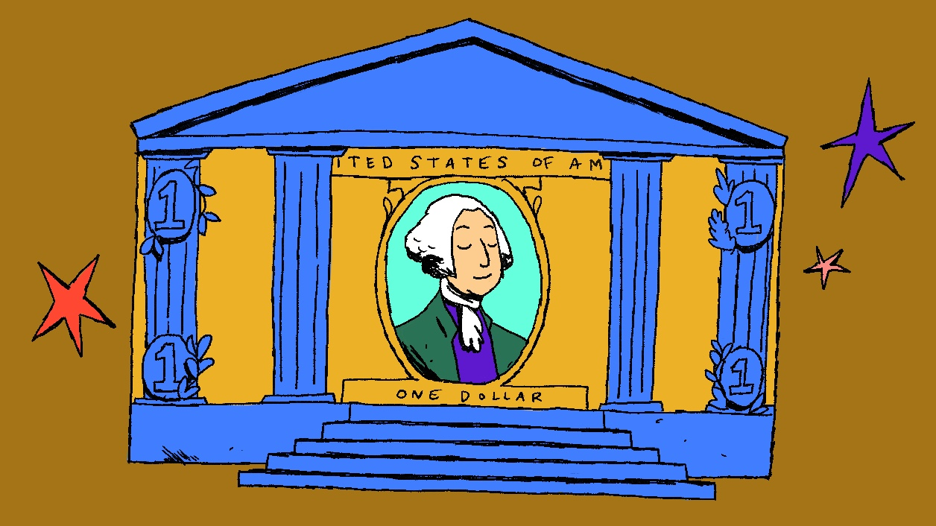
Instituciones financieras
Notes:
Las instituciones financieras son un pilar de la sociedad. Los indicios de la existencia de instituciones financieras básicas se remontan a 1800 a.C. En un principio, estas instituciones prestaban semillas o suministros a los granjeros. En la actualidad, los bancos son un lugar seguro para almacenar y hacer crecer el dinero.

Slide 4
Lo que vamos a discutir...
Interés
Cuentas corrientes
Cuentas de ahorro
Certificados de depósito
Préstamos
Protecciones federales
Your Logo Here
Notes:
presentación. Estos son los temas específicos que tratará en el orden en que los presentará.

Slide 5
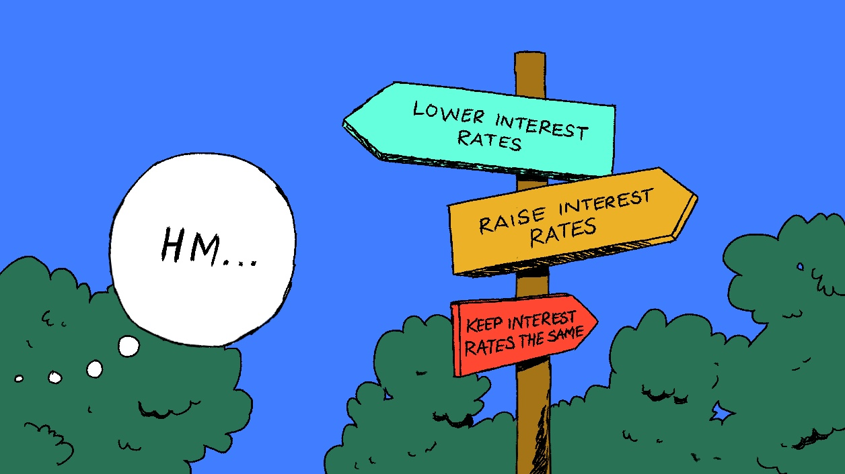
Interés
Notes:
Antes de sumergirnos en los tipos de cuentas y productos que ofrecen los bancos, es importante hablar del interés. El interés es una cantidad de dinero que se gana o se debe. Si ahorra dinero, se ganan intereses. Si debe dinero, también deberá intereses.
Existen dos tipos de interés: simple y compuesto. Con el interés simple, sólo la cantidad inicial depositada o prestada devenga intereses. Con el interés compuesto, el interés que gana se añade al principal y también gana intereses.
El interés compuesto ganado se suele representar como una Tasa Anual Equivalente, o APY, y es una representación exacta de lo que se gana con el interés compuesto a lo largo de un año.
Pregunte a los alumnos si tienen alguna duda sobre la diferencia entre el interés simple y el compuesto. Si hay tiempo, considere la posibilidad de sacar la calculadora Interés simple frente a interés compuesto a la que se hace referencia en la diapositiva 10 para ilustrar la diferencia.

Slide 6
Cuentas corrientes
Cuentas de transacciones
Tarjetas de débito y cheques
No devengan intereses
Your Logo Here
Notes:
Ahora que ya conoce los intereses, hablemos de los tipos de cuentas más comunes y básicos:
Cuenta corriente y cuenta de ahorro. Las cuentas corrientes son cuentas de transacciones, lo que significa que puede utilizarlas para comprar cosas. Los titulares acceden directamente a la cuenta mediante reintegros, o también pueden utilizar una tarjeta de débito o cheques para pagar cosas.
Se pasa una tarjeta de débito en la caja y el dinero se
se retiran instantáneamente de la . Los cheques van primero a la institución financiera del receptor y luego de vuelta a la institución financiera original, por lo que tardan más en "compensarse" o pasar por una cuenta.
Si intenta gastar dinero que no tiene, pueden ocurrir dos cosas. En primer lugar, transacción podría ser rechazada, por lo que no podrá gastar el dinero. O, si tiene protección contra sobregiros, la transacción se realizará pero su le cobrará una comisión adicional.
Si intenta utilizar un cheque pero no tiene el dinero en su cuenta, el cheque rebotará y se le cobrará una fuerte comisión por fondos insuficientes, o NSF.
Las cuentas corrientes no suelen devengar intereses, aunque algunas pueden devengar una pequeña cantidad.

Slide 7
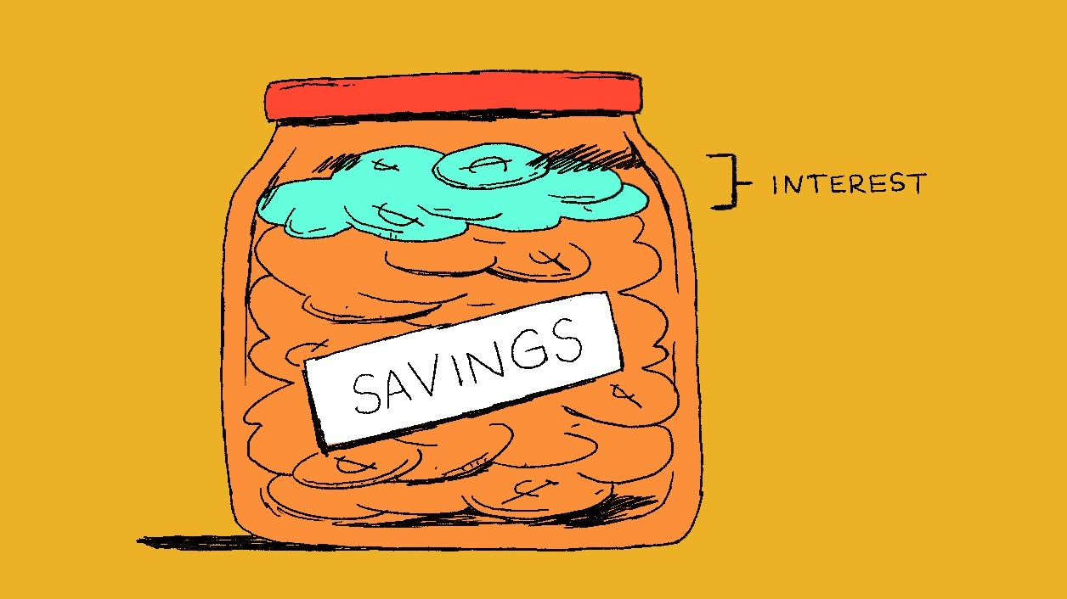
Cuentas de ahorro
Notes:
Dado que las cuentas de ahorro están diseñadas para ayudarle a ahorrar dinero y ganar intereses, no puede realizar compras directamente desde ellas y no recibe una tarjeta de débito ni cheques. Normalmente, tendrá que retirar el dinero de su para .
No puede realizar compras directamente desde una cuenta de ahorro y no recibe una tarjeta de débito ni cheques. Normalmente, tendrá que retirar el dinero de su banco para .
El APY de las cuentas de ahorro varía, pero algo
como el 0,1% o el 0,5% no es infrecuente. Las cuentas de ahorro de alto rendimiento pueden obtener tipos de interés del 3-4%, o incluso superiores. Pero estas cuentas suelen tener importes mínimos de depósito. Tenga en cuenta que el tipo de interés de las cuentas de ahorro es variable, lo que significa que puede cambiar.
Existen diferentes tipos de de ahorro, incluidas las cuentas dirigidas a los ahorradores jóvenes que ahorran por primera vez y las cuentas de ahorro de alto rendimiento que ofrecen un tipo de interés más alto. Si procede, incluya información sobre las cuentas de ahorro que ofrece su institución financiera. Pregunte a los alumnos si tienen alguna duda sobre el funcionamiento de las cuentas de ahorro.

Slide 8
Certificados de depósito
Términos
Fecha de vencimiento
Devoluciones garantizadas
Your Logo Here
Notes:
Un certificado de depósito (CD) es una opción de ahorro que requiere que los titulares de la cuenta dejen el dinero en una institución financiera durante un periodo de tiempo determinado, llamado
un plazo, entre 3 meses y 5 años. El final de un plazo se denomina fecha de vencimiento, y después de esa , los titulares de la cuenta pueden retirar su dinero más el extra ganado en intereses. Si retira el dinero antes de la fecha de vencimiento, existen penalizaciones.
Los CD tienen un APY fijo, por lo que se le garantiza una cantidad específica de intereses.
Son una forma segura de hacer crecer el dinero más rápidamente que una cuenta corriente, pero tienen menos flexibilidad. Pregunte a los alumnos si comprenden las ventajas y los riesgos de utilizar un CD.

Slide 9

Préstamos
Notes:
prestado en forma de préstamo, deberá pagar intereses simples o compuestos. Los préstamos para automóviles, las hipotecas y los préstamos para estudiantes suelen utilizar el interés simple. Las tarjetas de crédito, las cuentas de ahorro y los certificados de depósito suelen utilizar el interés compuesto.
Las instituciones financieras no conceden préstamos automáticamente a cualquiera que los desee. Se fijan en factores como su puntuación crediticia. Su puntuación crediticia es un número entre 300 y 850 que se elabora teniendo en cuenta su historial de préstamos y representa su solvencia ante los posibles prestamistas.
Con una puntuación crediticia alta, probablemente tendrá derecho a un tipo de interés mejor en su préstamo y pagará menos intereses en general. Con una puntuación crediticia baja, probablemente tendrá que pagar un tipo de interés más alto porque se le considera un prestatario más arriesgado. Pregunte a los estudiantes si tienen alguna duda sobre los préstamos o sobre cómo influye la puntuación crediticia en los tipos de interés.

Slide 10
Protecciones federales
Seguro de la FDIC
Your Logo Here
Notes:
Tanto si elige una cuenta corriente, una cuenta de ahorro o un certificado de depósito, su dinero está protegido por la Corporación Federal de Seguros de Depósitos o FDIC. La FDIC es una agencia del gobierno federal que asegura los depósitos en los bancos y examina su seguridad para los clientes.
Cada depositante de un banco está asegurado al menos
250.000 dólares por banco asegurado.

Slide 11
Recursos
Calculadora de interés simple frente a interés compuesto
Abrir una cuenta Artículo
Your Logo Here
Notes:
Dependiendo de la participación en clase y del debate durante la presentación, puede haber tiempo extra. Estos recursos son útiles para los en profundidad.
Si aún no lo ha hecho, utilice la calculadora de interés simple frente a interés compuesto dentro del artículo Qué es el interés para explorar la diferencia entre el interés simple y el compuesto. Muéstrele las ventajas de que el interés compuesto trabaje a favor, como cuando abre un CD, en lugar de trabajar en su contra, como con el saldo de una tarjeta de crédito.
En segundo lugar, el artículo Abrir una cuenta describe lo que se necesita para abrir una cuenta corriente o de ahorro por primera . Si procede, comparta detalles sobre cuentas o productos de su banco que beneficien a los estudiantes.

Slide 12

Conclusión
Notes:
Comprender cómo funcionan los bancos es una parte importante de la educación financiera. Esto incluye saber cuándo
y qué productos financieros utilizar para hacer crecer el dinero, pedir dinero prestado o simplemente mantener el dinero a salvo.
Pregunte a los alumnos si tienen alguna duda sobre la banca, las cuentas, los préstamos o los intereses.
Puede ofrecerles volver si desean más información sobre un tema concreto.

Slide 13

¡Gracias!
Your Logo Here

